Slide 1
计算机组织和体系结构
王俊昌王俊昌

Slide 2
大纲
管理规则
什么是计算机组织/体系结构？
为什么它们很重要？
基本概念/规则

Slide 3
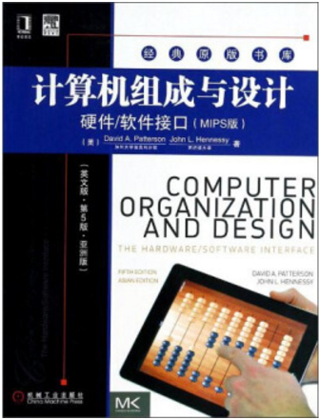
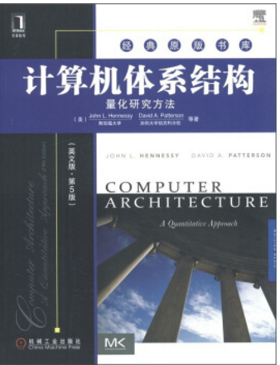
教材
教材
计算机组织与设计
Mips 5^{日}版
参考书
计算机体系结构
5^{日}版
这两本书之间的差异

Slide 4
您将学习的内容
如何构建计算机 (并使其更好)
计算机中每个关键组件的简介
控制这些组件的语言
程序如何转换为机器语言
以及硬件如何执行它们
决定程序性能的因素
以及如何改进
硬件设计人员如何提高性能
什么是并行处理
加速器 (NPU、GPU)

Slide 5
问题？

Slide 6
讲座1
计算机抽象与技术

Slide 7
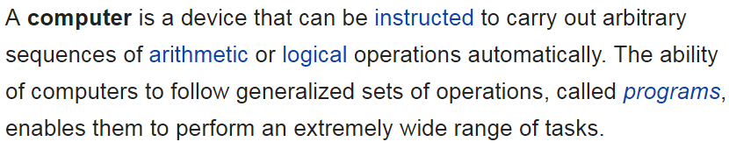
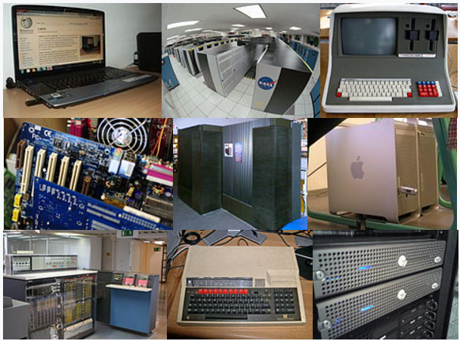
什么是电子计算机？
第一台电子计算机
在1940年代
Z3, UNIVAC
第一台个人电脑
20世纪70年代

Slide 8
计算机类
个人电脑
最知名的形式为人 (智能手机, 笔记本电脑)
通用、软件种类
以成本/性能权衡为准
嵌入式计算机
独特的应用要求
最低性能/功能
严格的电力/成本限制
例如投影仪中的芯片组

Slide 9
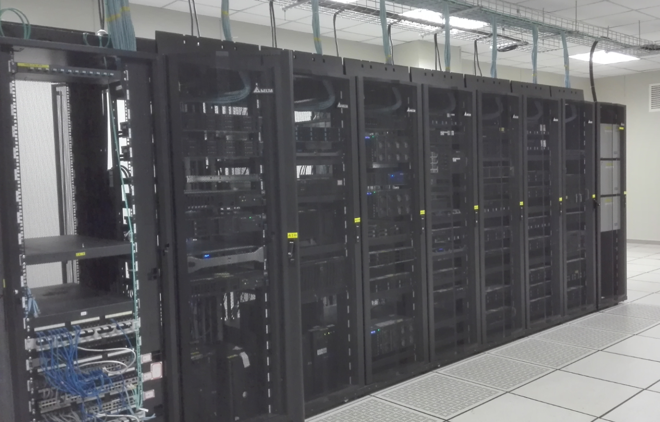
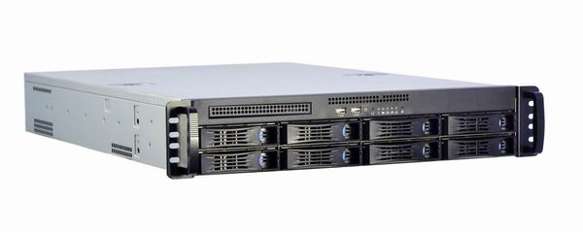
计算机类
服务器计算机
高容量和高性能
基于网络, 可靠
从小型服务器到建筑大小的范围

Slide 10
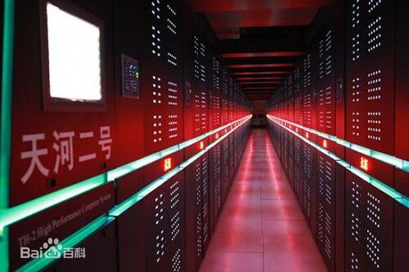
计算机类
超级计算机
10000 + CPU, Tb 内存, 100, 000, 000 美元
高端科学和工程计算
远远不止这些.....。

Slide 11
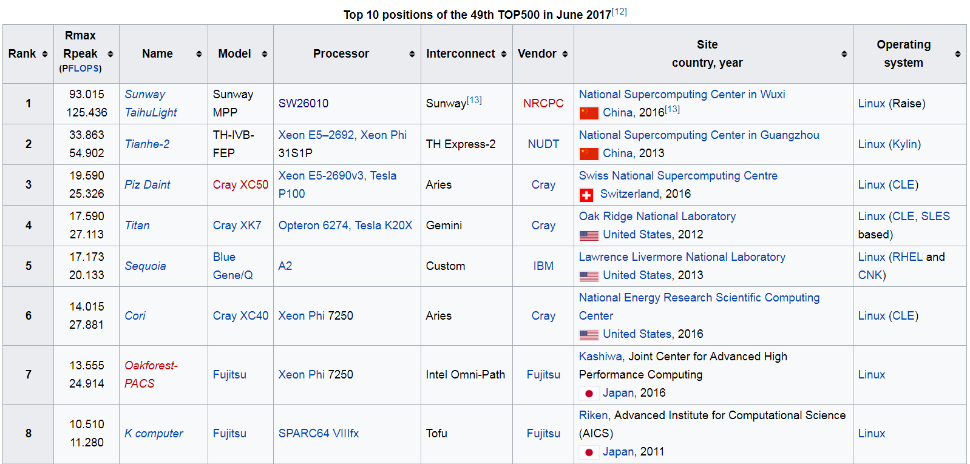
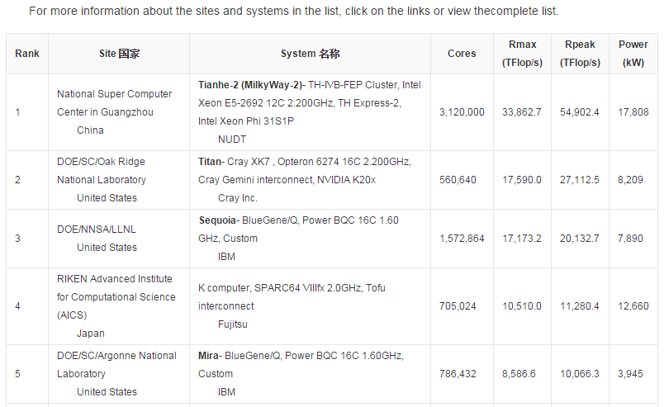
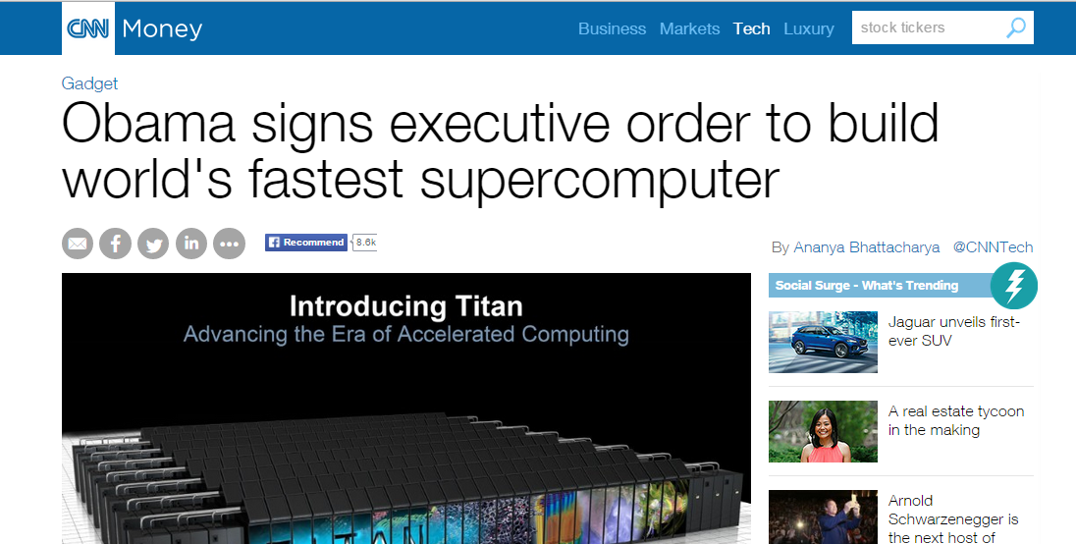
中国的超级计算机
超级计算机
以总收入计算, 代表计算机市场的一小部分。M很多人从没听说过这件事。
但是, 他们是重要！

Slide 12
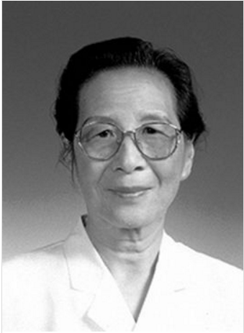
中国的超级计算机
夏培肃（1923.7.28—2014.8.27）.超级计算机之母在中国

Slide 13
计算机革命
§1.1 导言
计算机技术的进步
成本在不断降低, 而且是不断下降的。不断增加
驱动者摩尔定律
计算机的速度 (10^{3个}-> 10¹²)
火车速度 (20-> 350)
更快的速度意味着机会
使新的应用成为可能
智能手机
搜索引擎
人工智能
计算机无处不在

Slide 14
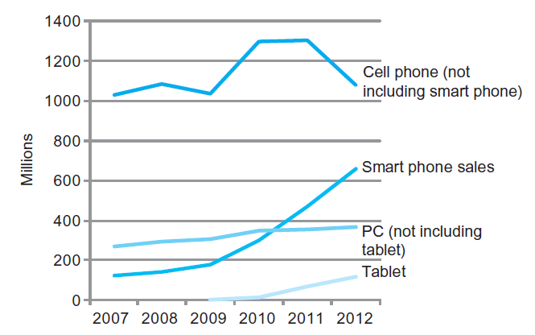
后 pc 时代

Slide 15
后置机时代
个人移动设备 (PMD)
电池供电
连接到互联网
数百美元
智能手机、平板电脑、电子眼镜
云计算
仓库规模计算机 (WSC)
软件即服务 (Saas)
软件的一部分在 PMD 上运行, 部分在云中运行
亚马逊和谷歌

Slide 16
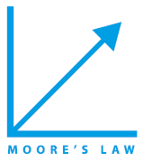

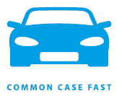

八大创意
设计为摩尔定律
集成电路资源翻倍18-24
20世纪70年代以来的真相 (CPU、内存、网络)
使用抽象 简化设计
现代计算机是极其复杂的
应用程序、编译器、操作系统、硬件
隐藏低级细节并提供更简单的模型
使常见的情况下快
性能通过 并行
§1.2 计算机体系结构中的八大理念

Slide 17


八大创意
性能通过 流水线
任务可以划分为子任务
子任务1的一个核心和子任务2的另一个核心
性能通过 预测
"请求宽恕比请求允许要好"
开始工作, 而不是等到你确定了
例如, 如果状态
假设: 恢复并不昂贵, 预测是准确的
§1.2 计算机体系结构中的八大理念

Slide 18


八大创意
层次 结构 的记忆
内存类型: L1、L2、L3 缓存、主内存
人们想要记忆快速,大 和便宜
用记忆层次结构解决相互冲突的需求
可靠性 通过冗余
任何物理设备都可能出现故障
通过包括冗余和校正组件来可靠
例如闪存盘
§1.2 计算机体系结构中的八大理念

Slide 19
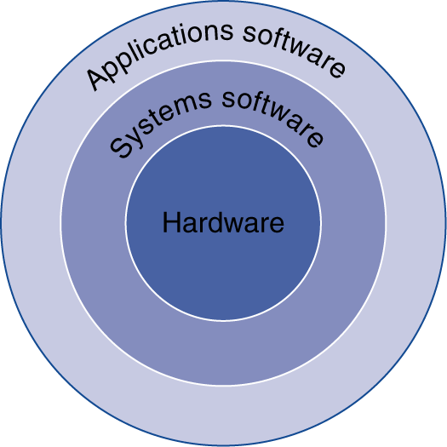
在您的计划下方
应用软件
例如, 文字处理器、数据库
用高级语言编写
数以百万计的代码行
系统软件
操作系统和编译器
汇编语言
硬件
二进制代码
§1.3 低于您的计划

Slide 20
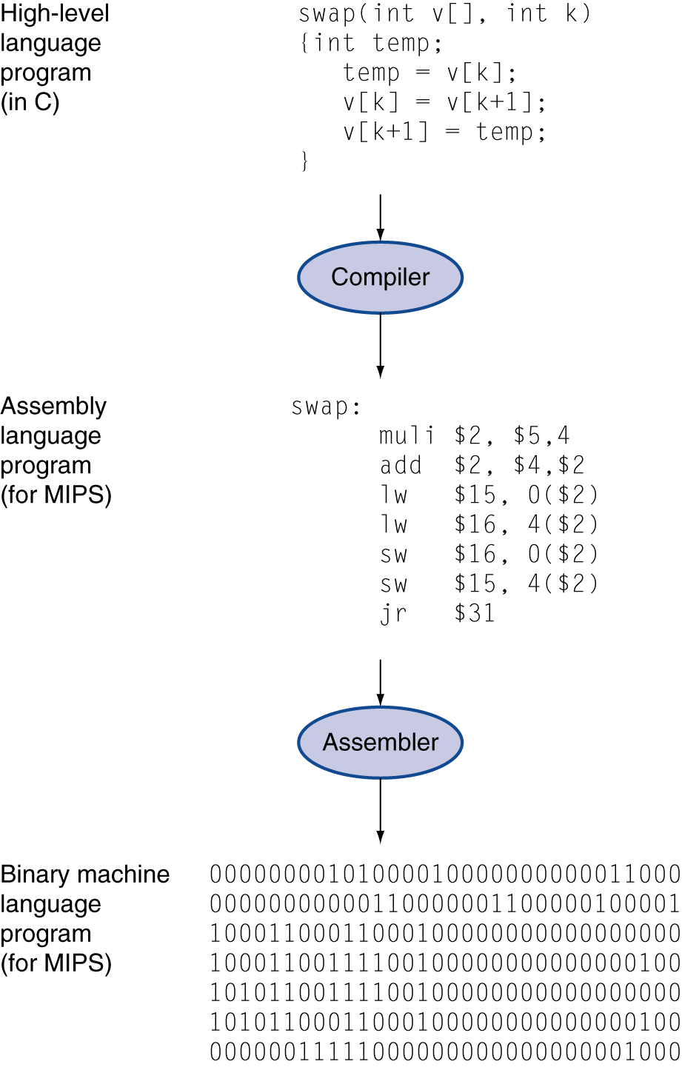
程序代码级别
高级语言
以自然语言的方式编程
不同应用的不同语言。
汇编语言
指令的文本表示形式
每个指令一行
仍然很难编程
硬件表示
二进制数字 (位)
难以编程

Slide 21
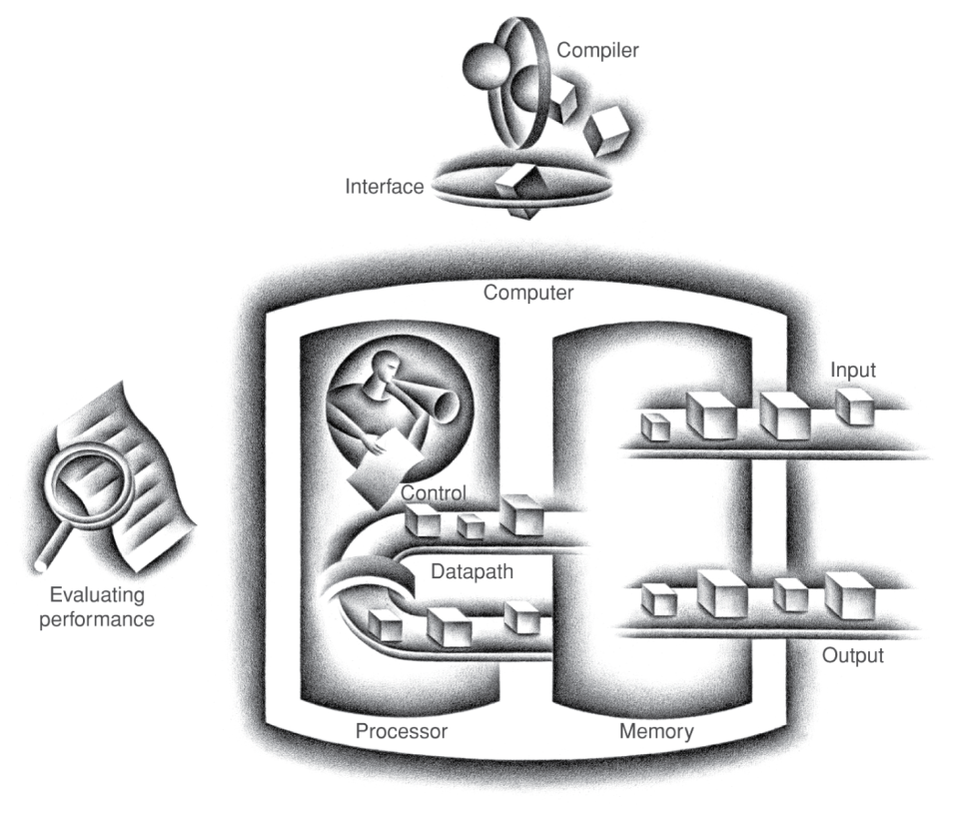
计算机的组件
基本功能:
输入数据
输出数据
处理数据
存储数据
本书的主要主题
§1.4 在盖子之下
大图

Slide 22
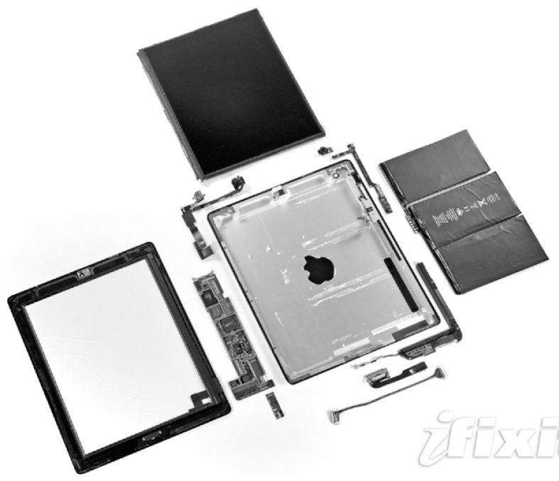
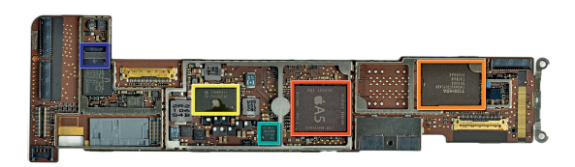
打开盒子
电容式多点触控液晶屏
3.8 v, 25 瓦时电池
电脑板

Slide 23
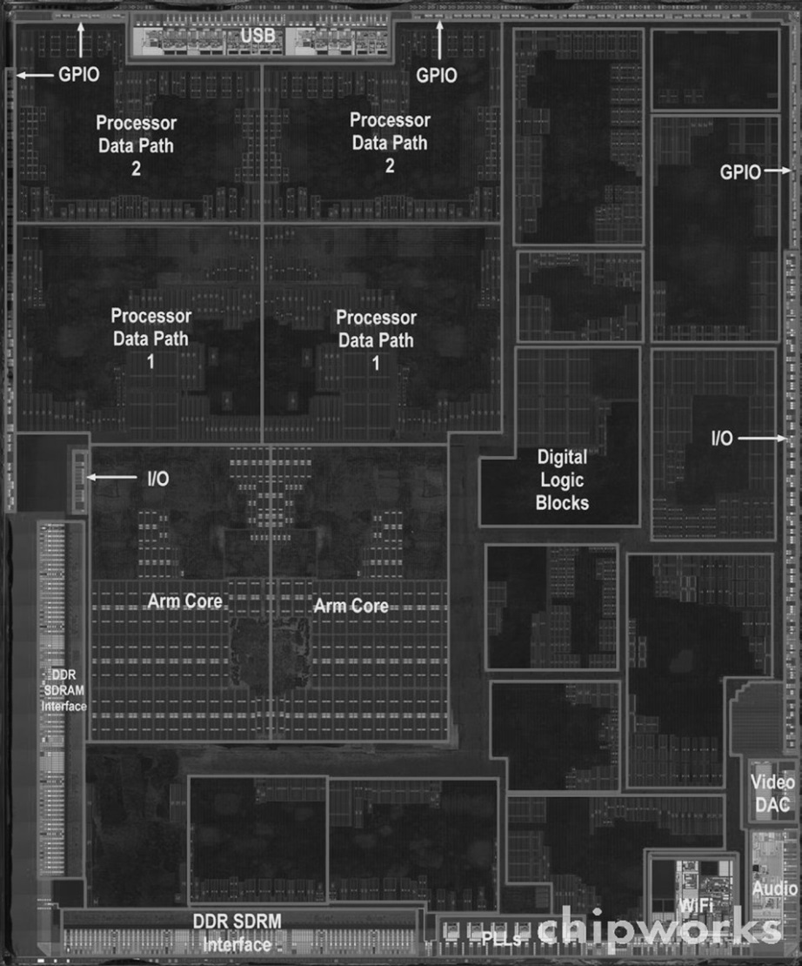
处理器内部 (CPU)
数据路径: 对数据执行操作
控制: 序列数据路径, 内存,..。
高速缓存
两个 ARM 处理器
GPU 与四个数据路径
与 DRAM 的接口

Slide 24
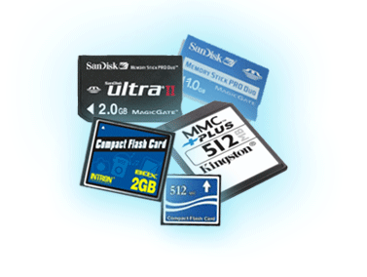
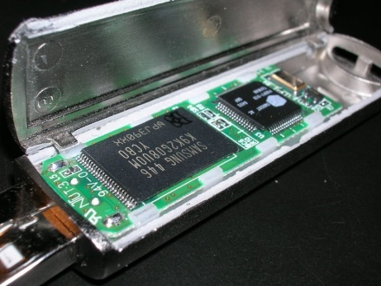
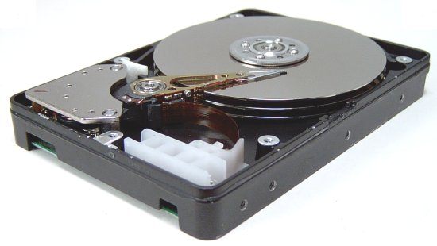
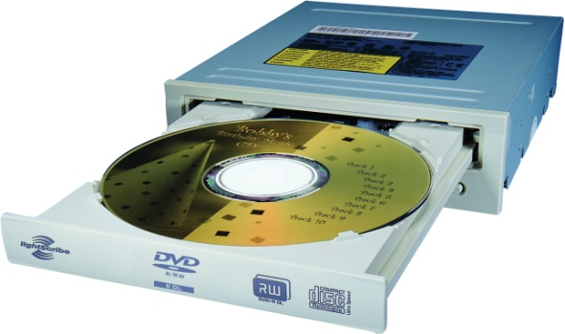
数据的安全位置
易失性主内存
关闭电源时丢失说明和数据
例如, CPU 缓存, 主内存
非易失性二次内存
例如, 磁盘、闪存、光盘 (光盘、DVD)
哪一个更好？

Slide 25
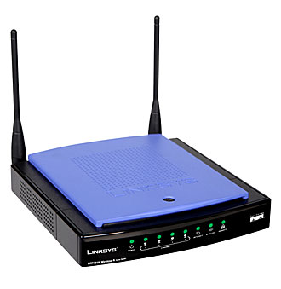
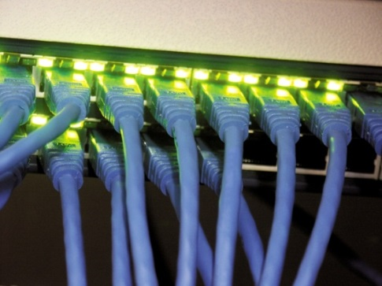
网络
大型计算机的主干
网络的长度和性能各不相同:
局域网 (LAN): 以太网
广域网 (WAN): 互联网
无线网络: 无线网络, 蓝牙

Slide 26
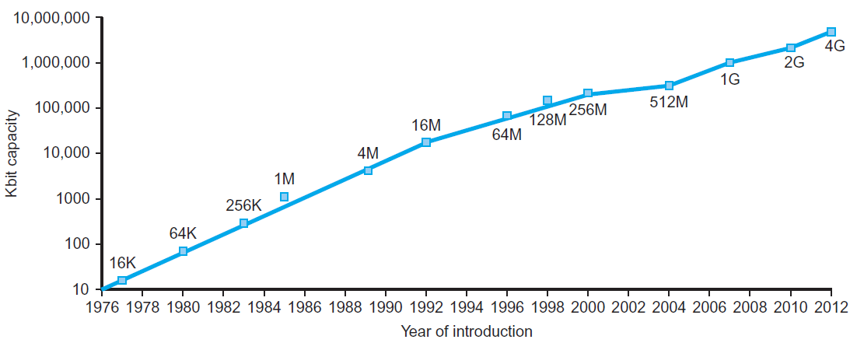
技术趋势
电子技术在不断发展
提高容量和性能
降低成本
§1.5 构建处理器和内存的技术
年 | 技术 | 单位成本的相对性能
1951年 | 真空管 | 1
1965年 | 晶体管 | 35
1975年 | 集成电路 (IC) | 907
1995年 | 非常大的集成电路 (超大规模集成电路) | 2, 400, 000
2013年 | 超大型集成电路 | 25, 000, 000, 000
DRAM 容量

Slide 27
半导体技术
芯片组的制造技术
从硅开始, 可以在沙子中找到
添加材料以转换属性:
导体电 (铜或铝)
绝缘 子电 (塑料或玻璃)
晶体管可以在导体和绝缘体之间切换
集成电路是由导体、绝缘子和晶体管组成的数十亿个组合。

Slide 28
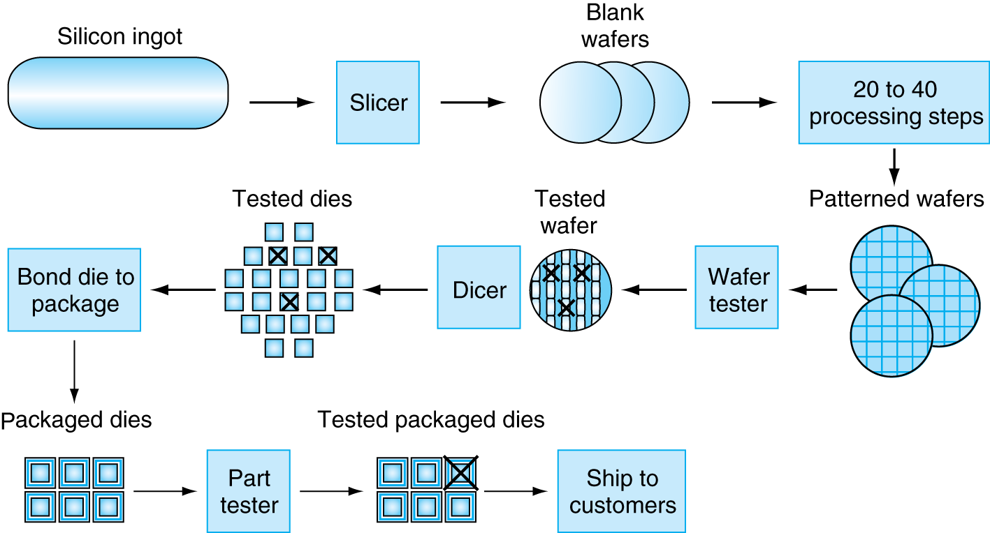
Ic 的制造工艺
产量: 每个晶圆的工作模具比例

Slide 29
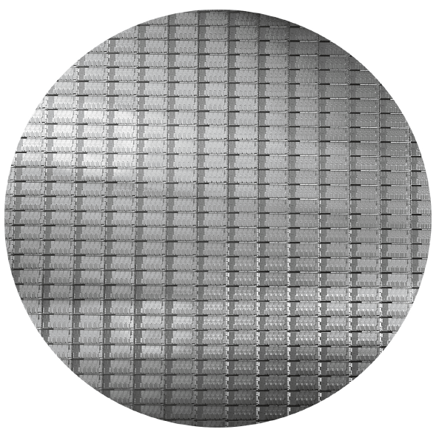
英特尔酷睿 i7 晶圆
300毫米晶圆、280块晶片、32nm 技术

Slide 30
集成电路成本
经济型产品更具竞争力

Slide 31
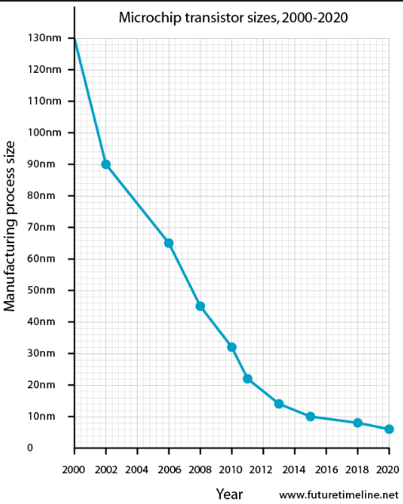
集成电路成本
随着模具尺寸的增加, 快速上升
较低的产量数字
每个晶圆模具数量更少
降低成本
采用新技术缩小模具尺寸
增加晶圆的尺寸

Slide 32
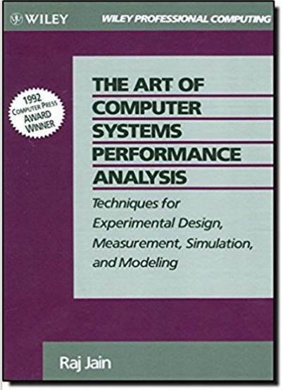
定义性能
§1.6 表现
哪架飞机的性能最好？

Slide 33
响应时间和吞吐量
响应时间
测量个人计算机
有一个作业正在运行
获胜者: 首先完成工作的计算机
吞吐量
测量数据中心
同时运行多个作业
获胜者: 一天内完成最多作业的计算机
如何提高响应时间和吞吐量？
用更快的版本替换处理器？
添加更多处理器？
我们现在将重点关注响应时间.....。

Slide 34
相对性能
定义性能 = 执行时间
"X 是n比 Y 快的时间 "
示例: 运行程序所需的时间
A 上的 10秒, B 上的10秒
执行时间_{B}/执行时间_{A 个} = 15/10秒 = 1。5
所以 A 比 B 快1.5倍

Slide 35
测量执行时间
经过的时间/挂钟时间/响应时间
完成任务的总时间 (简单)
确定系统性能
总响应时间, 包括所有方面
处理数据, ito, 操作系统开销, 空闲时间, 其他程序
CPU 时间
在共享计算机上
区分经过的时间和处理器代表我们工作的时间
处理给定作业所花费的时间
不包括等待伊可澳所花费的时间
不包括运行其他程序的时间

Slide 36
CPU 时钟
计算机使用时钟来确定事件发生的时间 (类比: 校园里的钟)
此恒速时钟所控制的硬件
时钟周期
时钟 (循环)
数据传送 和计算
更新状态
时钟频率 (速率): 每秒循环
例如, 4.0 ghz = 4000MHz = 4.0GHz⁹赫兹
时钟周期: 时钟周期的持续时间
例如, 250ps = 0.25 ns = 250x10^{–12}s

Slide 37
CPU 时间
性能得到改善。
减少时钟周期的数量
提高时钟速率

Slide 38
CPU 时间示例
计算机 A:2ghz 时钟, 10秒 CPU 时间
设计计算机 B
目标是 6s CPU 时间
可以做更快的时钟, 但导致1.2倍的时钟周期
计算机 B 时钟必须有多快？

Slide 39
指令计数和 CPI
包括指令数程序所需的
程序的指令计数
由程序、ISA 和编译器决定
每个指令的平均周期
由 CPU 硬件确定

Slide 40
CPI 示例
假设我们有两个计算机系统:
计算机 A: 周期时间 = 250 ps, CPI = 2。0
计算机 B: 周期时间 = 500, CPI = 1。2
哪一个更快, 有多少？
A 更快..。
...这么多

Slide 41
性能摘要
不同级别的测量
组合到每个程序的执行时间 (以秒为单位)
性能取决于
算法
编程语言
编译 器
指令集体系结构

Slide 42
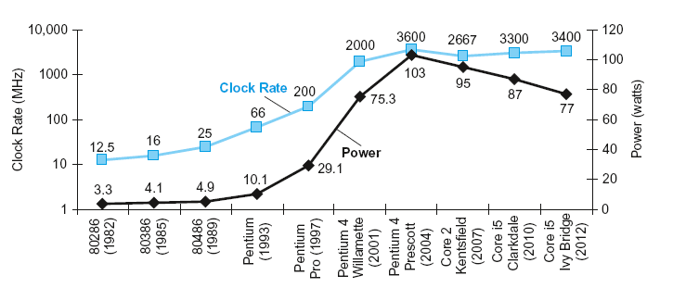
强力墙
§1.7 力量墙壁
几十年来, 时钟速率和功率都迅速增加
然后从2004年开始变得平淡无奇
原因: 动力墙
快速耗尽电池 (智能手机)
巨大的电费 (数据中心)
冷却

Slide 43
在动力墙的盖子下
§1.7 力量墙壁
在基于 cmos 的集成电路技术中
X30
4-5V→1V
X300元

Slide 44
降低功耗
假设一个新的 CPU 有
旧 CPU 的电容负载的85%
15% 电压和15% 的频率降低
动力墙的挑战
我们不能再降低电压了
我们不能把时钟速度降低太多
电容负载是相对即时的

Slide 45
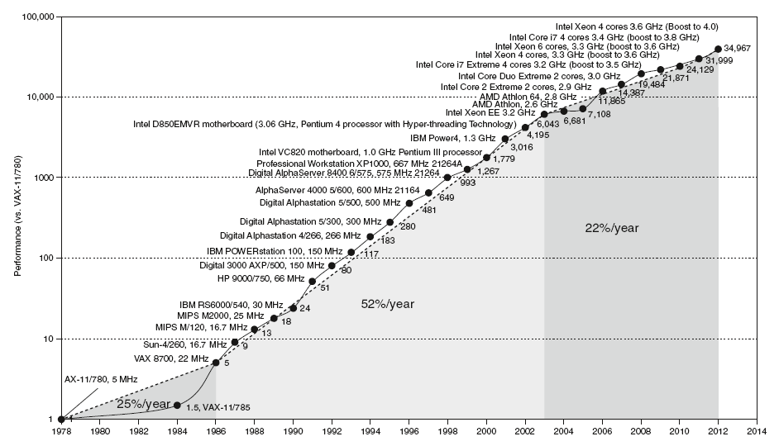
单处理器性能
撞上动力墙, 需要一种新的方式
解决方案: 多核 CPU
截至 2006年, 所有供应商都出货了多核 CPU
§1.8 海的变化: 切换到多处理器

Slide 46
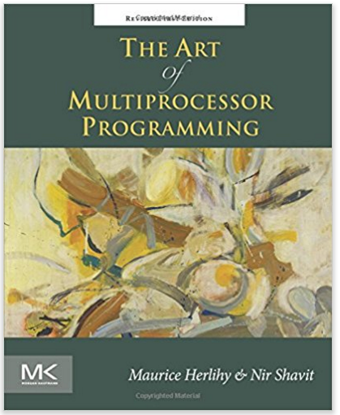
多处理器
多核微处理器
每个芯片/cpu 多个处理器
在单核时代, 您的节目的性能每18个月翻一番,自动
在多核时代, 免费午餐已经结束
多核需要明确的并行编程
程序员需要重写他们的程序
优化通信和同步

Slide 47
SPEC CPU 基准
为帮助普通用户衡量性能而设置的程序
由多家计算机供应商支持的一组标准基准
短的系统性能评估合作
用于衡量性能的程序
基准的 CPU, I-O, Web, 电源..。

Slide 48
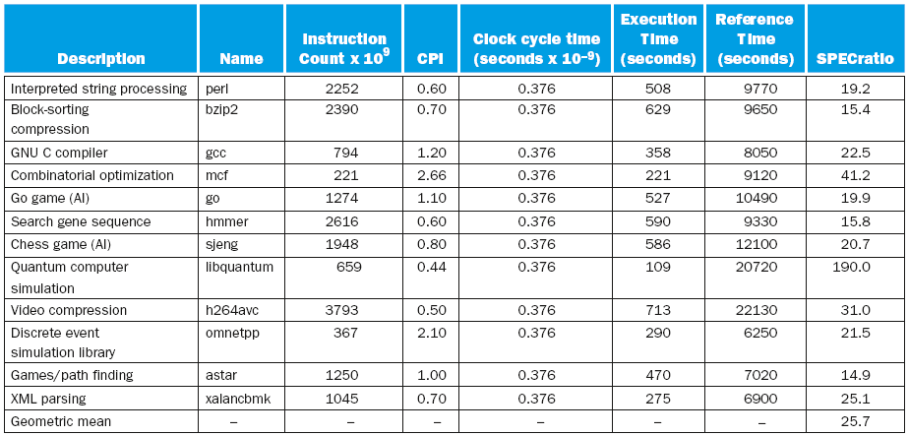
英特尔酷睿 i7 上的 CINT2006
SPEC 整数基准及其执行时间

Slide 49
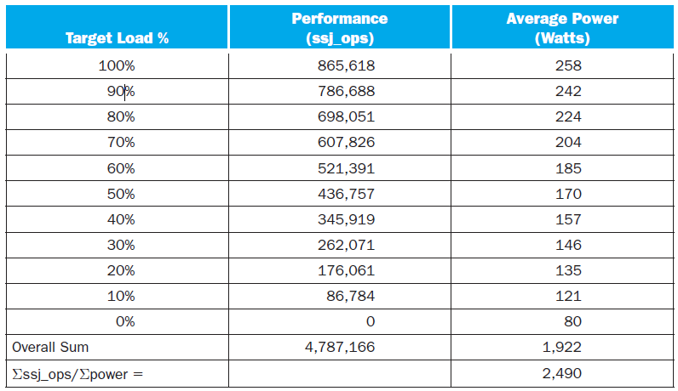
Xhyon X5650 的 SPECpower_ssj2008
测量能源和电力的基准
报告不同工作负载级别的消耗情况, 分为10% 的增量

Slide 50
影响工作的关键部件。
算法
确定执行的操作数
编程语言、编译器、体系结构
确定每个操作执行的机器指令数
处理器和内存系统
确定执行指令的速度
Ito 系统 (包括操作系统)
确定 ito 操作执行速度

Slide 51
Amdahl 定律
(陷阱) 期待着一个方面的改进一台计算机增加整体性能由与改进的大小成比例的金额.
例子：假设一个程序在100元 秒 上一台计算机, 与乘法运算负责80 秒的这一次.我得多少钱？提高的速度乘法如果我想我的程序运行五速度更快?
§1.10 误区和陷阱
安达尔定律告诉我们: 没有多少东西可以让我们提高乘法, 实现性能的5倍

Slide 52
结束语
性能正在提高
由于底层技术开发
抽象的层次层次
在硬件和软件中
指令集体系结构
硬件/软件界面
执行时间: 最佳性能度量
权力是一个限制因素
使用并行性来提高性能
§1.9 总结发言

Slide 53
问题？

Slide 54
备份

Slide 55
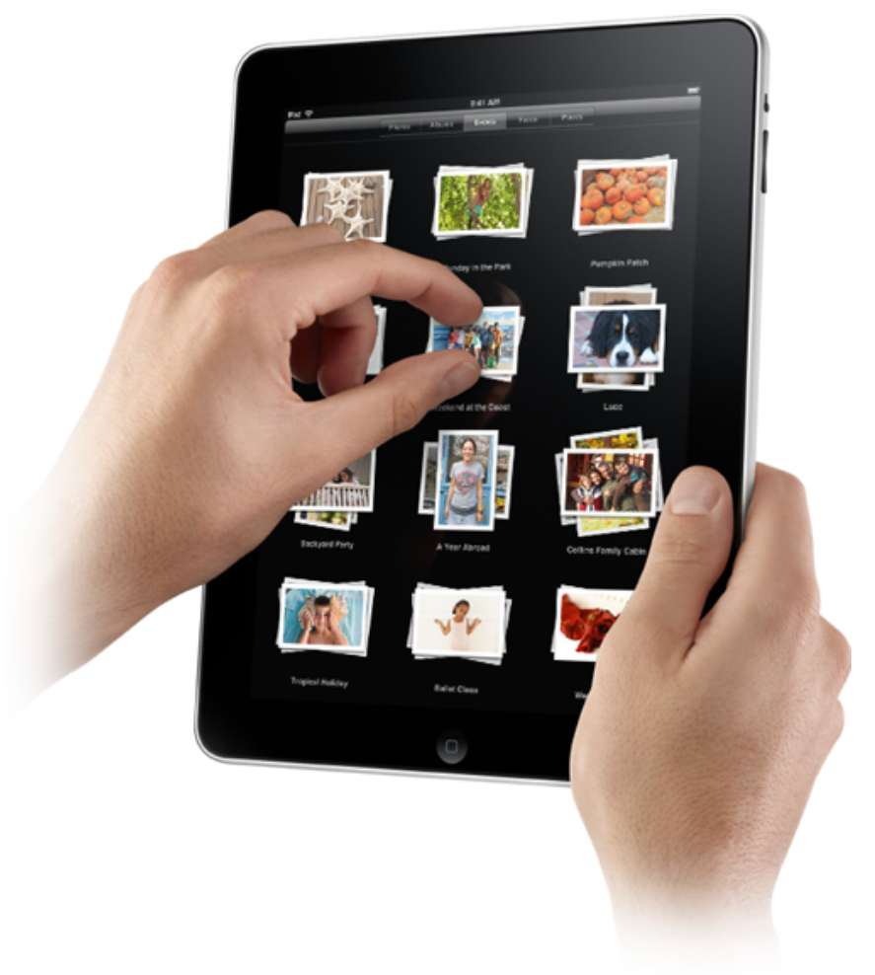
触 屏
取代键盘和鼠标
电阻和电容类型
大多数平板电脑、智能手机都使用电容式
电容式允许同时进行多次接触

Slide 56
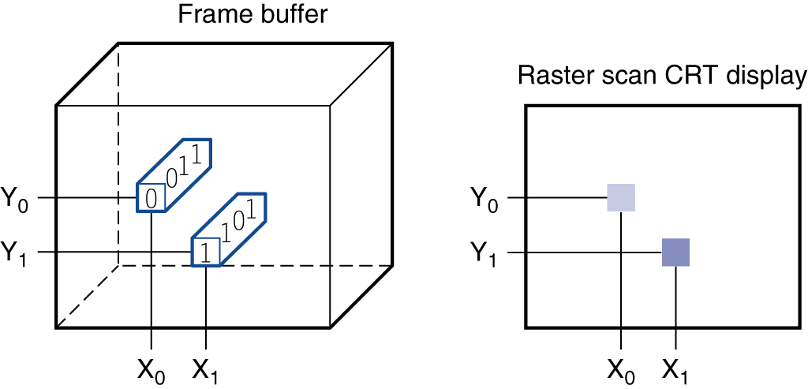
透过镜子
液晶屏: 图片元素 (像素)
帧缓冲区内存的镜像内容

Slide 57
抽象
大图
抽象帮助我们处理复杂性
隐藏较低级别的详细信息
指令集体系结构 (ISA)
硬件/软件界面
应用程序二进制接口
ISA 加系统软件接口
实现
基础和接口的详细信息

Slide 58
更多详细信息的消费物价指数
如果不同的指令类采用不同数量的周期
加权平均消费物价指数
相对频率

Slide 59
CPI 示例
使用 a、B、C 类中的指令的替代编译代码序列
类 | A 个 | B | C
用于类的 CPI | 1 | 2 | 3个
序列1中的 IC | 2 | 1 | 2
序列2中的 IC | 4个 | 1 | 1
序列 1:ic = 5
时钟周期 = 2x1 + 1x2 + 2x3 = 10
平均 CPI = 10/5 = 2。0
序列 2:ic = 6
时钟周期 = 4x1 + 1x2 + 1x3 = 9
平均 CPI = 9/6 = 1。5

Slide 60
陷阱: MIPS 作为性能指标
MIPS: 每秒数以百万计的说明
没有考虑到
计算机之间的《国际审计准则》差异
指令之间复杂性的差异
在给定的 CPU 上, 不同程序的 CPI 会有所不同

Slide 61
误区: 空闲时的低功耗
回顾 i7 功率基准
100% 负载时: 258W
50% 负载时: 170 w (66%)
10% 负载时: 121W (47%)
谷歌数据中心
主要运行在10%–50% 负载
在100% 负载小于1% 的时间
考虑设计处理器, 使功率与负载成比例

Slide 62
SPEC 电源基准
不同工作负载级别的服务器功耗
性能: ssj _ ops/sec sec
功率: 瓦 (朱莱塞秒)

